Slide 1
Сбор UTM-меток Идентификация
Факультет Интернета МФПУ СИНЕРГИЯ
Курс «Веб-разработка»
Илья Ершов

Slide 2
Какая цель?
Получить ответы на вопросы:
Откуда пришёл посетитель/покупатель?
Какой источник рекламы или чья рекомендация сработала?
Чем пользователь/группа пользователей с общими характеристиками интересовалась?
Отследить пользователя, собрать максимум аналитической информации
Была ли просмотрена определённая страница или письмо

Slide 3
Какие способы популярны?
Разметка ссылок UTM-метками
JavaScript счётчики
Пиксель отслеживания

Slide 4
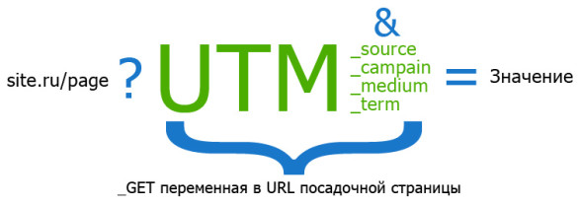
UTM-метки

Slide 5
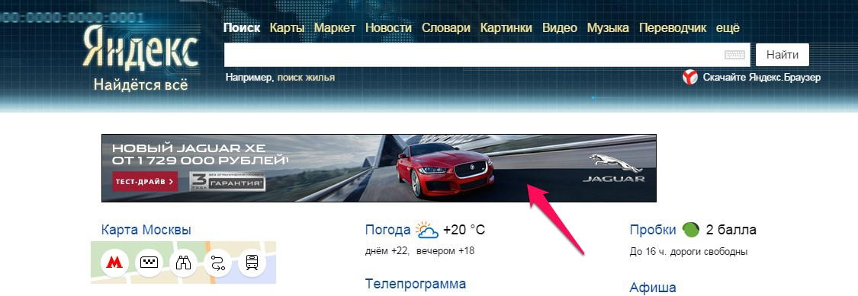
UTM-метки
http://www.jaguar.ru/jaguar-range/xe/index.html?utm_source=Yandex.ru
&utm_medium=banner
&utm_campaign=JaguarXE_Jul-Aug15
&utm_content=728x90

Slide 6
UTM-метки в Метрике

Slide 7
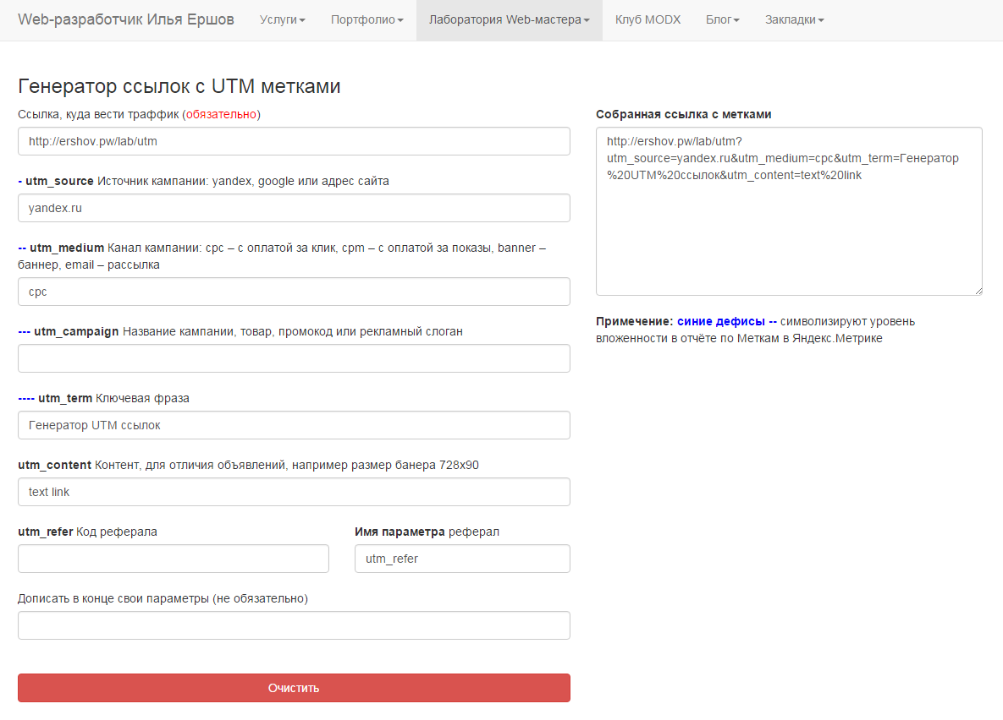
Генератор ссылок с UTM
//ershov.pw/lab/utm

Slide 8
Что имеем?
Знаем сколько переходов по рекламной ссылке/баннеру совершено
Но не знаем точно сколько уникальных
Необходимо решить вопрос идентификации:
Позволит считать уникальные переходы по ссылкам с метками
Можно определить повторные входы одного и того же пользователя

Slide 9
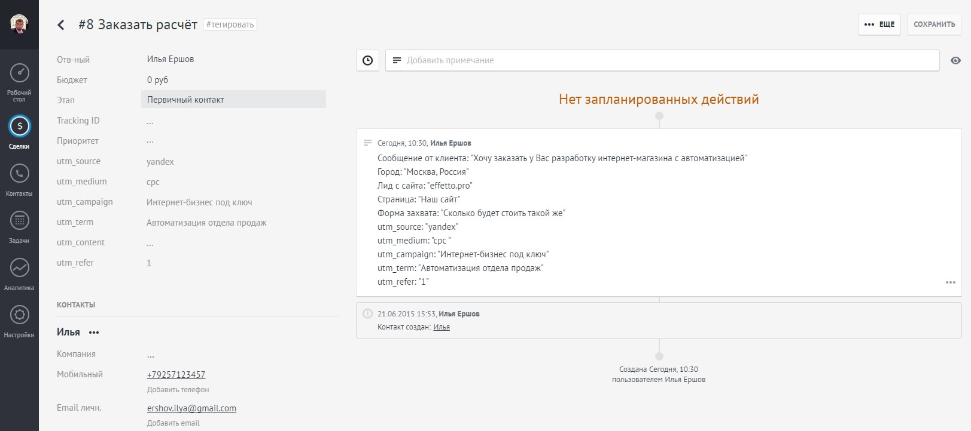
История сделки – источник сделки
//refeto.ru

Slide 10
Какие есть способы?

Slide 11
COOKIE
Короткие строки с уникальной информацией хранимые в браузере.
Куки при каждом запросе страницы или файла (картинки/скрипта) передаются на сервер
Могут использоваться для идентификации браузера – пока эти самые Куки не будут удалены или устареют
Разные браузеры – разные сущности идентификации

Slide 12
JavaScript счётчики
Устанавливаются во фронт-энд коде сайта
Способны определять откуда пришёл посетитель, чем интересовался, какие действия выполнял
Могут устанавливать метки идентификации (самый популярный способ – Cookie)
Способны обрабатывать исключительные ситуации, отлавливать ошибки
Способны накапливать информацию и передавать позже, в случае разрыва соединения

Slide 13
JavaScript счётчики

Slide 14
Пиксели отслеживания
Устанавливаются во фронт-энд коде сайта
Способны определять откуда пришёл посетитель, чем интересовался
Какие действия выполнял отслеживать НЕ способны
Могут устанавливать метки идентификации (самый популярный способ – Cookie)
В ряде случаев могут блокироваться плагинами браузеров
Не требуется наличие JavaScript

Slide 15
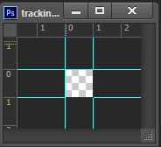
Пиксель отслеживания
Картинка «обманка» – там код:

Slide 16
Пиксели отслеживания
Firefox

Slide 17
Пиксели отслеживания
Chrome

Slide 18
Что можно отследить пикселем?

Slide 19
Что можно отследить пикселем?
Факт открытия страницы/письма
Подпись браузера: Mozilla/5.0 (Windows NT 6.1; WOW64) AppleWebKit/537.36 (KHTML, like Gecko) Chrome/45.0.2454.93 Safari/537.36
IP адрес, а значит город, страну, язык и провайдера
Сайт и адрес страницы, где сработал код HTTP_REFERER : http://ershov.pw/test
Получить считать/модифицировать Куки созданные для этого браузера на Вашем сайте

Slide 20
Готовые решения
Evercookie

Slide 21
Спасибо за внимание

Slide 22
Илья Ершов
Ссылки и дополнительные
материалы на странице: //j.mp/mfpa-links
Веб-разработчик, руководитель интернет-проектов
ershov.ilya@gmail.com
Skype: ershov.ilya
www.ershov.pw

